Slide 1

Chapter 9-5
WebClient
WHATEVER YOU WANT, MAKE IT REAL.
박지호

Slide 2
목표 | WebClient
WebClient란?
WebClient 사용하기
{
}

Slide 3

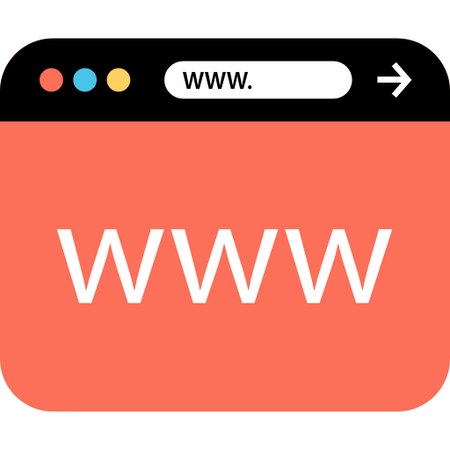

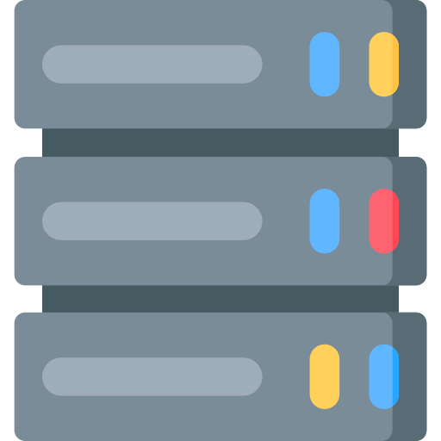

강의 | WebClient란?
http
http
http

Slide 4
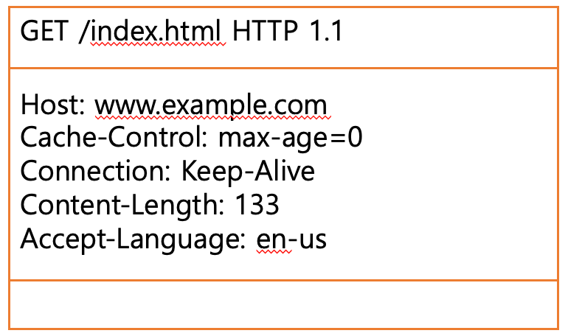
강의 | WebClient란?
WebClient
Spring에서 HTTP 요청을 보내기 위한 Interface
기존의 RestTemplate과 달리 Reactive Programming을 하는데 사용할 수 있다.
Reactive Programming
데이터 변경에 대한 반응을 기반으로 하는
프로그래밍 패러다임
HTTP 요청

Slide 5
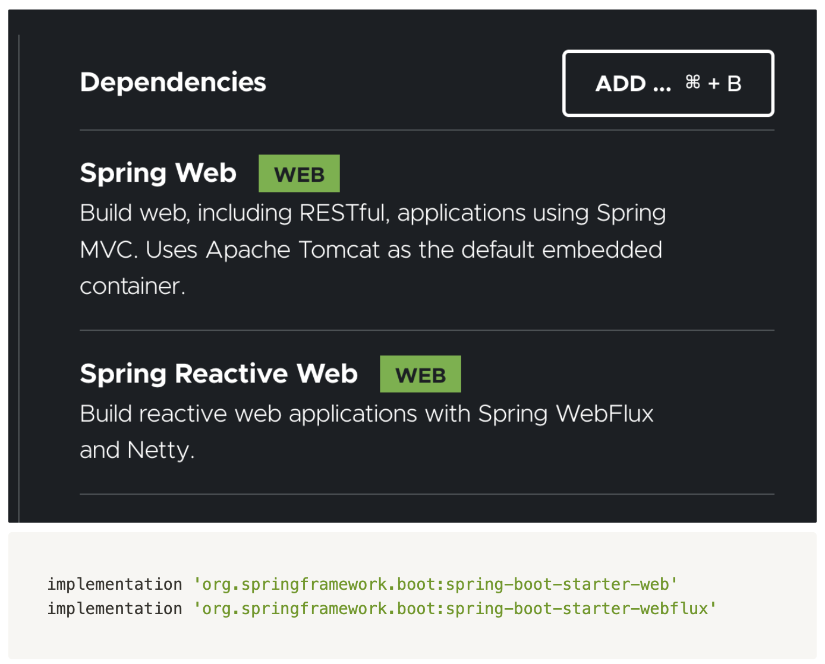
강의 | WebClient란?

